Slide 1
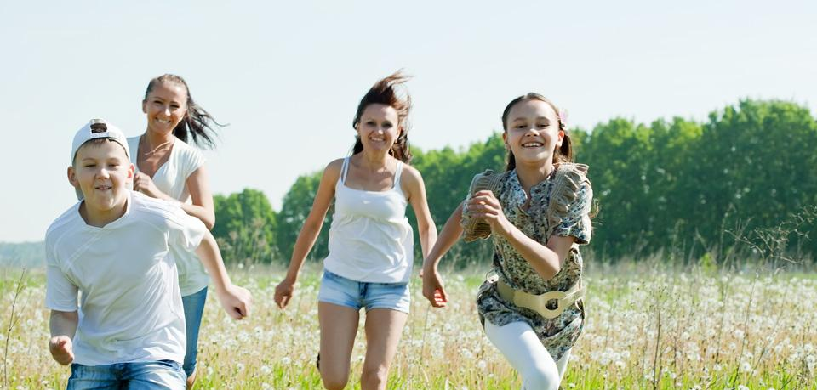

Inkluderende barnehage og skolemiljø
Time, Klepp, Hå og Gjesdal

Slide 2
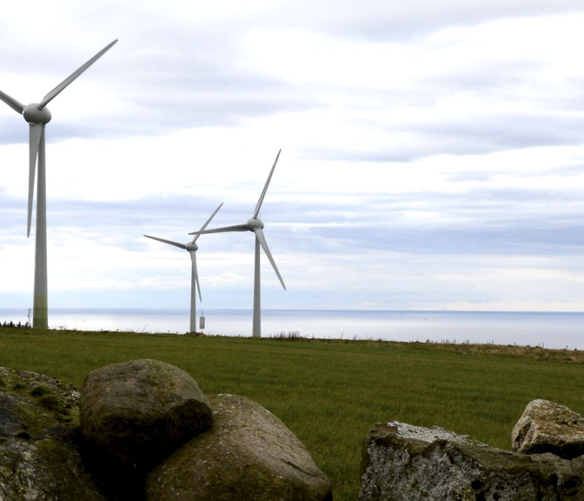
Program
Velkommen
Informasjon /Bakgrunn
Hovedinnhold og mål
Prosjektplan
Tidsplan
Forventninger

Slide 3

Jærskulen – samarbeid om skuleutvikling
Jærskulen har eit godt læringsmiljø med kultur for læring.
Jærskulen har godt læringsutbytte.
Jærskulen har gode lærarar og skuleleiarar
Jærskulen har skuleeigarar som tek ansvar for arbeidet i skulen.
Jærskulen har godt omdøme
Søkte i mai 2017
Svar sommaren 2017
Informasjon ut til alle i august 2017

Slide 4
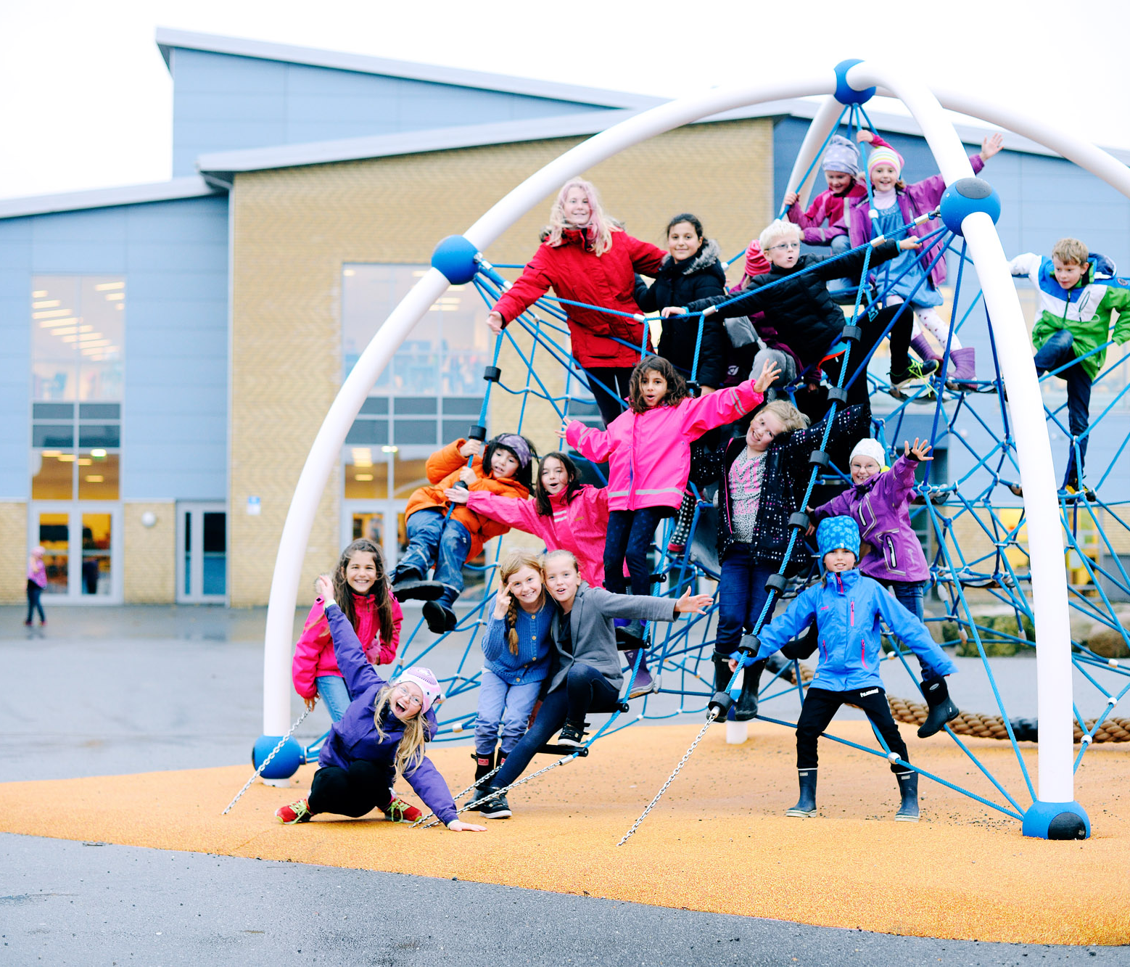
Deltaking i Inkluderande barnehage og skulemiljø pulje 2
Barnehage og skulebasert kapasitetsutvikling med lærande nettverk
Oppstart i januar 2018
Slutt i desember 2019
Jærskulen som ein kommune
Rogaland: Sola, Stavanger, Eigersund og Jærskulen
 | Barnehagar Prosjektleiar /Res.person Maria Tjaum Eimstad | Skular Prosjektleiar /Res.person Sissel J Johannessen | Kontaktpersonar kommune
Klepp | Orre Borsheim | Orre 1-10 Engelsvoll 1-7 | Sissel J Johannesen Helga Hope
Time | Kvernaland FUS Eivindsholen | Lye 1-7 Undheim 1-10 | Karen Seppola Grethe Thu Skadberg
Hå | Urhei Motlandsmarka | Bø 1-7 Vigrestad 1-4 | Trond Egil Sunde Hildegunn Husveg
Gjesdal | Flassabekken Oltedal | Dirdal 1-10 Gjesdal u.8-10 | Hilde Siira Rannveig Eriksen

Slide 5
Mål
Prosjektet har som mål at kapasitetsutviklingen skal styrke barnehagers, skolers og eiers kapasitet til å skape og opprettholde gode barnehage- og skolemiljøer, og forebygge, avdekke og håndtere mobbing og andre krenkelser. Målet er å styrke både regelverkskompetansen og den pedagogiske kompetansen til barnehager, skoler, eiere og barnehagemyndigheter, samt kompetanse i å drive kvalitetsutvikling lokalt.
Kapasitetsutvikling
Vi utvikler kapasitet ved å bygge kompetanse i organisasjonene.
Ansatte som har motivasjon til å gjøre noe med kompetansen.

Slide 6
Deltakerne skal få mulighet til å:
Utvikle kompetanse om hvordan utvikle og opprettholde et godt og trygt barnehage-/skolemiljø.
Utvikle kompetanse om hvordan forebygge, avdekke og håndtere mobbing og andre krenkelser.
Øke sin kompetanse om hva som skal til for å oppfylle kravene i regelverket.

Slide 7
Få veiledning og støtte i arbeidet fra lokal ressursperson og på faglige samlinger.
Videreutvikle et systematisk og målrettet samarbeid om barnehage-og skolemiljø.
Utveksle erfaringer med andre
Videreutvikle egen praksis i den enkelte barnehage/skole og på kommunenivå.

Slide 8
Helhetlig og systematisk arbeid udir 17.10.2017
Håndtere mobbing og andre krenkelser
Forebygge mobbing og andre krenkelser
Fremme trygge og gode barnehage- og skolemiljø

Slide 9
Prosessmål
Alle tilsatte på de 8 skolene og 8 barnehagene skal delta aktivt i kompetanseutviklingen. Målet er varig praksisendring.
De fire kommunene skal ha erfaringsutveksling på kommunenivå i løpet av prosjektperioden for alle barnehager og skoler i kommunen.
Barnehager og skoler skal danne lærende nettverk på tvers av de fire kommunene.
Barn og elevers opplevelser skal anerkjennes og de skal involveres i utviklingsarbeidet.

Slide 10
Suksesskriterier
At det gjennomføres prosesser i kollegiet som gir motivasjon, skaper mening og gir eierskap til arbeidet; medskaping
At det settes av tilstrekkelig tid til arbeidet, og at leder legger klare føringer og rammer for arbeidet. Tydelige forventninger og forpliktelser.
At leder klarer å bygge et lag på egen enhet. En mer distribuert lederpraksis.
God støtte og oppfølging av barnehager og skoler. Tett på!
God organisering som sikrer robust ledelse ( to fra hver kommune, lederteam).

Slide 11
Faser i implementeringsprosessen (Fixen)
Fase 1: Utforsking og adopsjon
Stikkord: Involvere personalet, slik at de helt fra starten får et eierforhold til prosjektet og opplever å påvirke i beslutningsprosessen
Fase 2:Program/prosjektinstallasjon
Stikkord: Forberede organisasjonen på det som skal skje, ressurser, tid, arbeide kollektivt, skape realistiske forventninger, utvikling av lojalitet

Slide 12
Samlingsbasert tilbud
Kompetanseutvikling og støtte på mange arenaer i samspill
Nasjonale samlinger
Utdanningsdirektoratet planlegger og legger til rette i dialog med fylkesmannen
Lærende nettverk
Ressurspersonen planlegger og legger til rette for arbeid i dialog med kommunenivået og deltakerne
Barnehage-og skolebasert kompetanseutvikling
Styrere og skoleledere planlegger, forankrer og legger til rette for den lokale utviklingsprosessen sammen med sitt personale i barnehage/skole. Samhandling med ressursperson og kommunenivået
Regionale samlinger
Fylkesmannen planlegger og legger til rette i dialog med kommunene.
Faglig input etter ønske og behov hos kommunene. «Bore dypere og smalere»
Erfaringsdeling internt og på tvers
Arbeid i kommunegrupper
Ferdighetstrening og faglig input etter ønske og behov hos deltakerne
Erfaringsdeling
Refleksjon over praksis
Observasjon og kollegaveiledning
Arbeid i personalgrupper: Ferdighetstrening. Arbeid med teoretisk input. Refleksjon over praksis
Hovedsakelig faglig input. Belyser bredt ulike aspekter ved de gjennomgående temaene i tilbudet
Arbeid i fylker og kommunegrupper

Slide 13
Tidsplan
http://www.jaerskulen.no/for-tilsette/fokusomrade/inkluderande-barnehage-og-skulemiljo.43431.aspx

Slide 14
Formøte med prosjektleiarar/res.personar
I desember eller før 16.januar 2018
1 times møte på skulen /bhg
Mål:
      Bli kjent
      Gå gjennom kartlegginga for barnehagen/skulen
      Maria/Sissel tek kontakt

Slide 15
Forventingar 2018/2019
Bestill flybillett til 16/17.januar – leiar av eininga
Oppstart kl 10.00 i Oslo. Slutt kl 15.00. For eksempel – Norwegian 08.15 16.januar og SAS retur 16.20 17.januar
      Klepp: bestille sjølve merke bestilling med trygt og godt skulemiljø- prosjektnr 295
      Hå: bestille sjølve - merke Prosjekt:968, ansvar 204
      Gjesdal: bestille sjølve, reiserekning. Merk med trygt og godt skulemiljø
      Time: Grethe bestiller fly til dei fire deltakarane frå barnhage/skule
Register deg via denne lenka innan 15.desember:
https://www.berg-hansen.no/eventportal/?E=3176&A=68721&Att=0&WebNo=1&Sec=VGhbckdaoHUkALll
Merk ei overnatting. To netter gjeld dei med lang reiseveg
Sett av 6.mars til Pål Roland og oppstart prosjektet
Sett deg inn i tenkt tidsplan- ta kontakt om noko er uklart
Prosjektet skal ha eigen prosjektplan, og/eller det kjem fram av utviklingsplanen for 2018/2019

